Slide 1
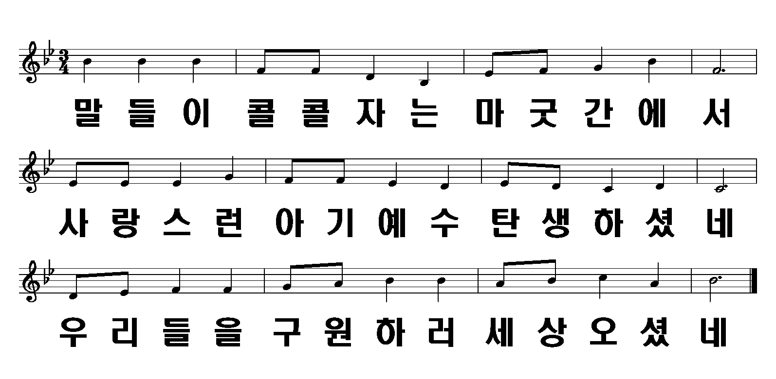
아기 예수님
1절
1/2

Slide 2
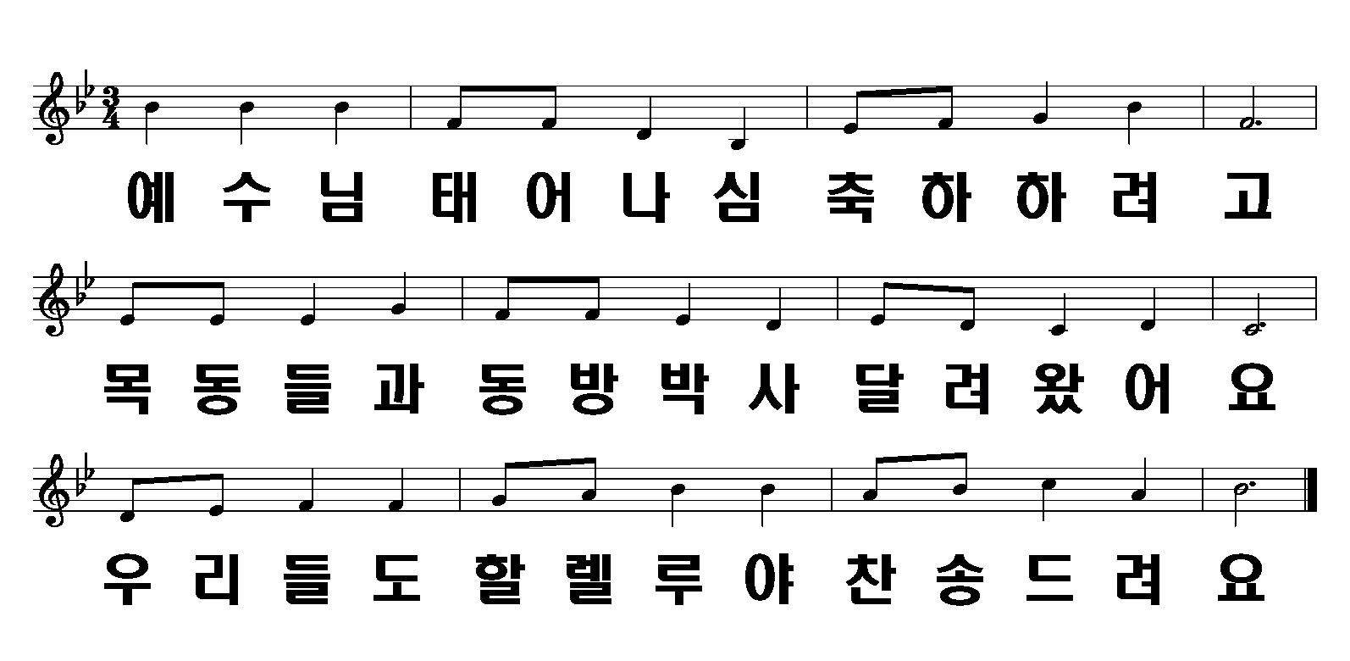
2절
2/2
아기 예수님

